Slide 1
Sistemas Operativos

Slide 2
Sistemas Operativos
- Definición S.O.
- Funciones del S.O.
- Kernel
- Funciones del Kernel
- Funciones principales S.O.
- Gestión de procesos
- Gestión de memoria
- Gestión de periféricos
- Gestión de arranque

Slide 3
Definición S.O.

Slide 4
Sistemas Operativos
Definición
Software intermediario entre hardware y humano.
Permite que todos los elementos de un Sistema Informático funcionen e interactuen de la forma más eficiente posible.
    Hardware
    Software
    Humano
    Datos

Slide 5
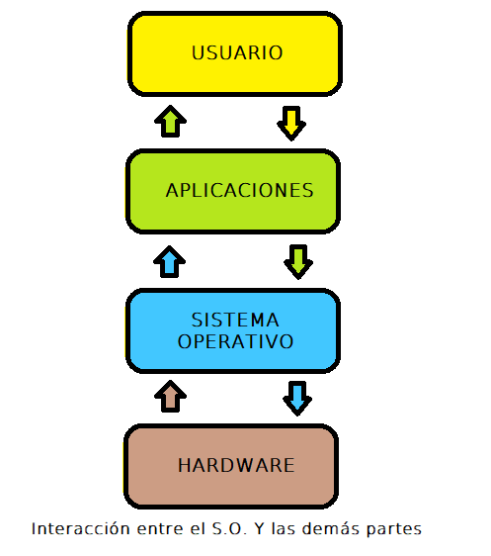
Sistemas Operativos

Slide 6
Funciones S.O.

Slide 7
Sistemas Operativos
Funciones de un Sistema Operativo
- Gestión de procesos
- Gestión de la memoria
- Gestión de periféricos
- Gestión arranque del sistema
- Gestión y control de errores
- Gestión y control de seguridad

Slide 8
Sistemas Operativos
Kernel
El Kernel es el núcleo del sistema operativo, el elemento más determinante.
Su función principal es encargarse de la comunicación entre la parte software y hardware del sistema de forma segura (modo administrador).
Cada vez que el sistema necesite acceder a un componente hardware (memoria, procesador, etc.), el Kernel será el encargado de gestionar dicha comunicación y gestión.
*El kernel de Windows NO se puede configurar, el de Linux sí, por ello existen tantas distribuciones derivadas de Linux.

Slide 9
Sistemas Operativos
Funciones Kernel
Funciones similares a las que realiza el sistema operativo, pero más delicadas.
Estas funciones requieren permisos de administrador que garanticen una comunicación segura.
Manejo de memoria
Comunicación entre procesos
Control de interrupciones
Manejo de condiciones de error
Traslado de control de un proceso a otro
Control de periféricos

Slide 10
Funciones principales S.O.

Slide 11
Sistemas Operativos
Funciones principales S.O.
- Gestión de procesos
- Gestión de memoria
- Gestión de periféricos
- Gestión de arranque

Slide 12
Gestión de procesos
Definición
Multiprocesamiento
Algoritmos de planificación
Bloqueos / interbloqueos

Slide 13
Gestión de procesos
Definición
- Proceso: el proceso es una tarea o instrucción de un programa en ejecución
- Gestión de procesos: la gestión de procesos se encarga de organizar en qué momento se ejecuta cada una de las tareas
- Bloque de control de procesos: registro (estructura de datos) donde el S.O. guarda toda la información que necesita conocer respecto a un proceso en particular
    Estado actual del proceso (en ejecución, en espera, etc.)
    Identificador del proceso
    Prioridad del proceso
    Zona de memoria donde se ubica
    Recursos asociados al proceso

Slide 14
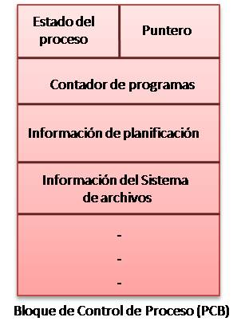
Bloque de control de procesos (PCB)

Slide 15
Gestión de procesos
Multiprocesamiento
Se trata de una técnica donde se utilizan dos o más HILOS para ejecutar más de una tarea al mismo tiempo (no en el mismo mili segundo).
Con esta técnica se pretende reducir los tiempos de espera y de este modo, aumentar el rendimiento del sistema.
*Un procesador NO puede procesar más de una tarea simultanea. Pero si el procesador contiene más de un núcleo podemos crear la “ilusión” de procesar más de una tarea a la vez.

Slide 16
Gestión de procesos
Multiprocesamiento
Existen dos maneras de realizar la conmutación (intercambio) de tareas:
  Cooperative switching: Las tareas cooperan entre si, suspendiéndose voluntariamente
  Pre-emptive switching: El sistema operativo organiza las tareas a su gusto mediante algoritmos de planificación
    FIFO
    SJF
    Round Robin
    Algoritmo basado en prioridades

Slide 17
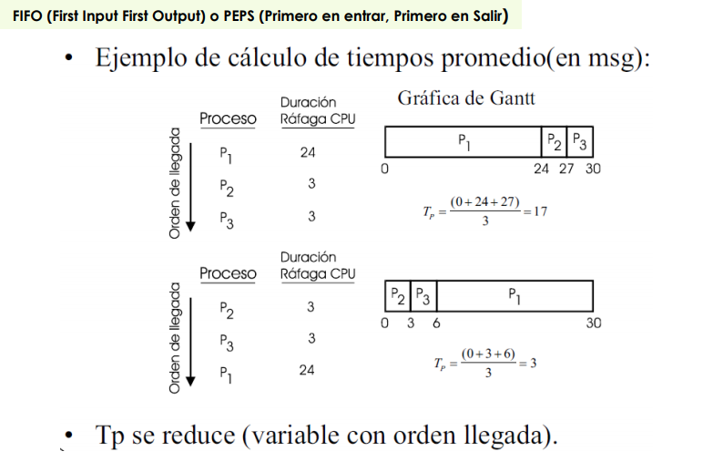
Gestión de procesos
Algoritmos de planificación
- FIFO: Las tareas se ejecutan por orden de llegada a la cola de 'procesos listos'

Slide 18
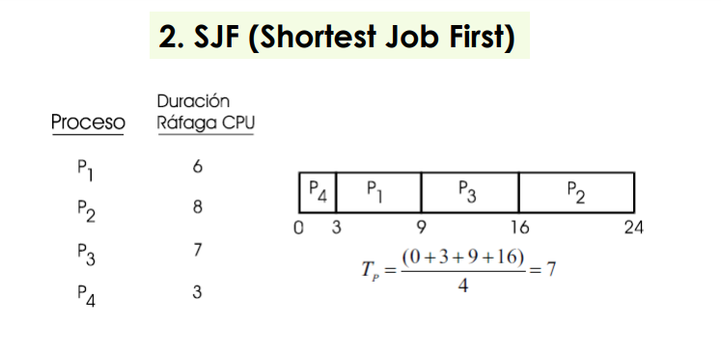
Gestión de procesos
Algoritmos de planificación
- SJF: las tareas se ejecutan ordenadas por su tamaño (del que menos tarde, al que más). Si hay dos tareas que tarden lo mismo se utiliza FIFO.

Slide 19
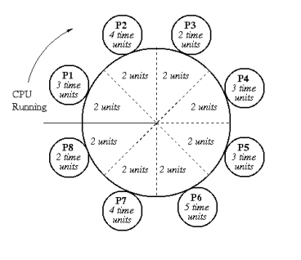
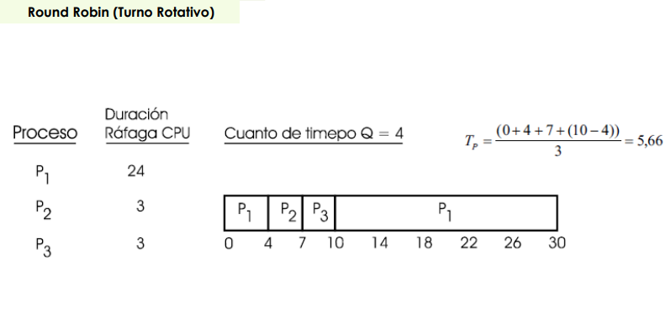
Gestión de procesos
Algoritmos de planificación
- Round Robin: se estima un tiempo de ejecución para cada tarea, si en ese tiempo la tarea no termina de ejecutarse, se queda en espera y se empieza a ejecutar la siguiente tarea.

Slide 20
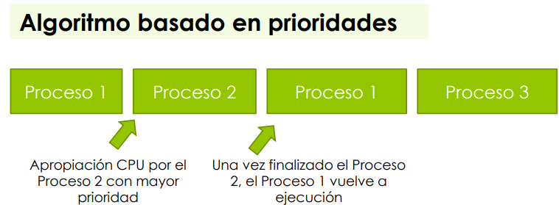
Gestión de procesos
Algoritmos de planificación
- Prioridades: los procesos se ejecutan según la prioridad que llevan asignada.

Slide 21
Gestión de procesos
Algoritmos de planificación
 | VENTAJAS | INCONVENIENTES
FIFO | El más "justo", se ejecutan por orden de llegada | Tiempo medio de procesamiento más elevado
SJF | Tiempo medio de procesamiento más bajo | Los procesos de mayor tamaño se van quedando atrás
PRIORIDADES | Ordena los procesos según su "importancia" | Tiempo medio de procesamiento obsoleto
ROUND ROBIN | El más equitativo | Tiempo medio de procesamiento elevado

Slide 22
Gestión de procesos
Bloqueos / interbloqueos
- Bloqueos: cuando dos o más procesos intentan acceder a la vez al mismo recurso se produce un bloqueo
- Interbloqueos: cuando un proceso queda a la espera de otro proceso y viceversa, entrando en un bucle infinito, se produce un interbloqueo
Soluciones o técnicas para enfrentarse a los bloqueos / interbloqueos
- Algoritmo del avestruz: se estudia la probabilidad de bloqueos y si es muy baja (1 bloqueo cada 6 años), se decide no implementar ninguna solución
- Evitar bloqueos: mediante un estudio cuidadoso de asignación de recursos, el S.O. consigue que nunca se produzcan bloqueos
- Detección y recuperación: los bloqueos se producen pero el sistema operativo se encarga de detectarlos y recuperarse de ellos

Slide 23
Gestión de memoria
Definición
Fragmentación
Desfragmentación

Slide 24
Gestión de memoria
Definición
- Gestor de memoria: el gestor de memoria es el encargado de asignar espacios de memoria a los procesos y gestionar dicho espacio
- Particiones: espacios reservados en memoria para datos o procesos
- Particiones fijas: espacios en memoria con un tamaño fijo
- Particiones variables: espacios con un tamaño variable, adaptado al tamaño del proceso que ocupa dicho espacio
- Fragmentación: espacio desaprovechado en memoria
*Cada espacio en memoria solo puede ser ocupado por un proceso, el espacio sobrante quedará desaprovechado

Slide 25
Gestión de memoria
Fragmentación
La fragmentación es el espacio desaprovechado en memoria por diferentes motivos.
- Fragmentación interna: Se debe al desaprovechamiento de memoria por la diferencia de tamaño entre la partición de memoria y el proceso almacenado dentro de ella.
- Fragmentación externa: Se debe al desaprovechamiento de memoria entre las particiones no contiguas de la memoria (se crean huecos que no son capaces de soportar ningún proceso de la lista de espera)

Slide 26
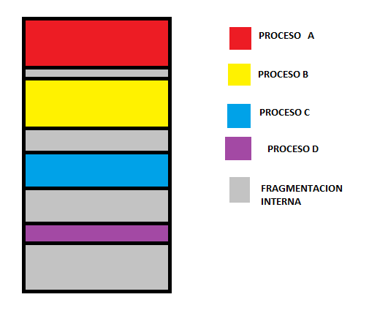
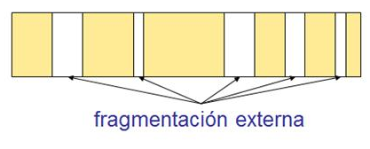
Fragmentación

Slide 27
Gestión de memoria
Desfragmentación
Algoritmos encargados de solucionar el problema de la fragmentación en particiones variables.
- Asignación dinámica de la memoria (fragmentación interna)
Los bloques no tienen un tamaño fijo y el gestor de memoria asigna un espacio de memoria según las características del proceso a ejecutar
- Compactación de la memoria (fragmentación externa)
Los programas en ejecución se reubican para que no queden huecos inutilizados durante la ejecución del programa

Slide 28
Gestión de periféricos
Definición
Tipos de periféricos
Operación E/S

Slide 29
Gestión de periféricos
Definición
- Gestor de periféricos: encargado de proporcionar información a la CPU para poder comunicarse con el exterior y/o con otros dispositivos
- Firmware: parte software en un componente hardware. Programa que describe el funcionamiento de un periférico. Instalado en el dispositivo de fábrica.
- Controlador (Driver): software instalado en la máquina para hacer la función de intermediario entre el periférico y el S.O.

Slide 30
Gestión de periféricos
Tipos de periféricos
- Periféricos de entrada: permiten enviar o transmitir información a la máquina desde el exterior
- Periféricos de salida: permiten visualizar la información que la máquina envía al exterior
- Periféricos de entrada y salida (E/S): periféricos que realizan las funciones de los periféricos de entrada y de salida
- Periféricos de almacenamiento: permiten almacenar información
- Periféricos de comunicación: permiten la comunicación entre varias máquinas o dispositivos

Slide 31
Gestión de periféricos
Operación E/S
La operación de E/S define los pasos que se siguen en la comunicación entre los periféricos y el sistema.
Existen dos tipos de operaciones, el sistema operativo será el encargado de decidir cual de ellas utilizar dependiendo de cada situación.
- Operación básica: el periférico y el procesador se sincronizan, y se intercambian las tareas que el periférico desea realizar. Una vez el procesador recoge dichas ordenes, las va procesando como cualquier otra tarea.
- Operación por DMA (acceso directo a memoria): el periférico y el procesador se sincronizan , y se intercambian las tareas que el periférico desea realizar, pero esta vez, el procesador NO ejecuta las tareas. El procesador aporta toda la información necesaria al controlador del periférico, para que sea él el encargado de gestionar y procesar las tareas.

Slide 32
Gestión de arranque
Definición
Proceso de arranque

Slide 33
Gestión de arranque
Definición
- Gestor de arranque: encargado de realizar la comprobación de que todos los dispositivos externos e internos del equipo funcionen correctamente
- BIOS: Chip de la placa base encargado de verificar que en el arranque del sistema todos los componentes funcionen.
- POST: Software de la BIOS para realizar las funciones de verificación
- Ajustar parámetros del microprocesador (voltaje, velocidad de bus, etc.)
- Identificar memoria RAM y ajustar sus valores (latencias, capacidad, etc.)
- Comprueba que todos los elementos que deben estar conectados lo están
- Activa y configura dispositivos integrados: IDE, SATA, USB, etc.

Slide 34
Gestión de arranque
Proceso de arranque
El proceso de arranque se divide en 6 fases:
1.- Encendido. Consiste en dar energía eléctrica a todos los circuitos de la computadora.
2.- Comienzo del programa de arranque (señal activación BIOS)
3.- Autoprueba de encendido o power-on self-test (ejecución POST) primero se chequea la tarjeta de video, luego la RAM y chequeo del teclado. En la última etapa del POST se chequean los drivers de las unidades de disco.
4.- Carga del sistema operativo. Localiza y carga el sistema operativo en la RAM.
5.- Chequeo de configuración
6.- Listo para aceptar comandos y datos.

